Slide 1


让我们一起来学习 GO语言编程
晨笛 2013.02.20

Slide 2
目录
1
为什么我们需要Go语言
2
Go语言的简介
3
Go语言语法
4
面向对象编程
5
并发编程
2

Slide 3
系统开发现状
C/C++
写的好的话
速度快，内存利用率高
写不好的话
内存泄露
Core dump
语言层面完全没有对并发有支持
裸用os的并发机制：线程/进程

Slide 4
系统开发现状
Java
速度快，语言不灵活
语言层面有一定的并发支持，基于os并发机制
PHP/Python/Ruby
开发速度快，灵活
速度慢
语言层面依旧裸用os的并发机制，甚至不提供或者有限制（GIL）
Twisted/asyncore/Multiprocess

Slide 5
新的编程模型（CSP）
在语言层面加入对并发支持
而不是以库形式提供
更高层次的并发抽象
而不是直接暴露os的并发机制
应用
Erlang
Ocaml

Slide 6
GO并发模型
Goroutine
Channel
Rpc
内存模型

Slide 7
为什么我们需要Go语言
是什么促使Go的出现
随着机器性能的提升、软件规模与复杂度的提高，Java逐步取代了单机时代的编程之王C语言的位置。然后Java编程的体验并未尽如人意。历年来的编程语言排行榜显示，Java语言的市场份额在逐步下跌。Go语言此时应运而生，Go语言官方自称Go语言的出现是因为“近10年来开发程序之难让我们有点沮丧”。Go希望成为互联网时代的C语言。
7

Slide 8
为什么我们需要Go语言
互联网时代的C语言需要考虑哪些关键问题呢
并行与分布式支持
多核化和集群化是互联网时代的典型特征。
软件工程支持
互联网时代C语言需要考虑软件品质保障和团队协作相关的话题
编程哲学的重塑
互联网时代C语言需要回答什么才是最佳的编程实践这个问题。
8

Slide 9
为什么我们需要Go语言
Go语言的在这些问题上的处理
并行与分布式支持
并发执行的“执行体”。Go语言在语言级别支持协程（微线程）。多数语言在语法层面并不直接支持协程，而通过库的方式支持协程的功能也不完整。
执行体间的互斥和同步。Go语言提供协程之间的互斥和同步。
执行体间的消息传递。多数语言在并发编程模型上选择了共享内存模型，而Go语言选择了消息队列模型。
软件工程支持
Go语言可能是第一个将代码风格强制统一的语言。
9

Slide 10
为什么我们需要Go语言
Go语言的在这些问题上的处理
编程哲学的重塑
Go语言用批判吸收的眼光，融合众家之长，但时刻警惕特性复杂化，极力维持语言特性的简洁，力求小而精。
Go语言反对函数和操作符重载
Go语言放弃构造和析构函数
Go语言支持类、类成员方法、类的组合，但反对继承，反对虚函数和虚函数重载
10

Slide 11
为什么我们需要Go语言
Go语言的目标
提升现有编程语言对程序库等依赖性(dependency)的管理。
解决多处理器的任务
Go语言的特色
简洁、快速、安全、并行、有趣 、开源、支持泛型编程、内存管理、数组安全、编译迅速。
11

Slide 12
目录
1
为什么我们需要Go语言
2
Go语言的简介
3
Go语言语法
4
面向对象编程
5
并发编程
12

Slide 13
Go语言的简介
Go语言简史
Go语言是由贝尔实验室包括肯·汤普森在内的Plan 9原班人马开发。Go语言的第一个版本在2009年11月正式对外发布，并在此后的两年内快速迭代，发展迅猛。第一个正式版本在2012年3月28正式发布。
13

Slide 14
Go语言的简介
Go语言特性
自动垃圾回收
更丰富的内置类型
函数多返回值
错误处理
匿名函数和闭包
类型和接口
并发编程
反射
语言交互性
14

Slide 15
目录
1
为什么我们需要Go语言
2
Go语言的简介
3
Go语言语法
4
面向对象编程
5
并发编程
15

Slide 16
包管理
首字母大写是public，小写是private
需要预先编译才能import
已有库
*nix/c标准库 - os，rand
C互操作 - C
Container - heap，list，ring，vector，hash
golang的词法/语法分析库 – ast
网络库 - websocket，http，json

Slide 17
Go语言语法
变量
变量声明
var v1 int
var v2 string
var v3 [10] int
var (
v1 int
v2 string
)
变量初始化
var v1 int = 10 //ok
var v2 = 10 //ok
v3 := 10 //ok
v2 := 10 //error
17

Slide 18
Go语言语法
变量
变量赋值
var v1 int
v1 = 123
i, j = j, i //多重赋值，交换
匿名变量
func GetName () (firstName, lastName, nickName string) {
return “May”, “Chan”, “Chibi Maruko”
}
_, _, nickName := GetName ()//仅获取nickName, _为匿名变量占位符
18

Slide 19
Go语言语法
常量
字面常量
常量定义
预定义常量
Go语言预定义了true， false，iota
const ( //iota重置为0
c0 = iota //c0为0
c1 = iota //c1为1
c2 = iota //c2为2
)
枚举
const (
Sunday = iota
Monday
numberDays //这个常量未导出
)
19

Slide 20
Go语言语法
类型
基础类型
布尔类型 bool
整型 int8 byte int16 int uint uintptr
浮点类型 float32 float64
复数类型 complex64 complex128
字符串 string
字符类型 rune
错误类型 error
复合类型
指针（pointer）
数组（array）
切片（slice）
字典（map）
通道（chan）
结构体（struct）
接口（interface）
20

Slide 21
Go语言语法
流程控制
条件语句
if a < 5 {
return 0
} else {
return 1
}
选择语句
switch i {
case 0 :
fmt.Printf (“0”)
case 1 :
fallthrough
case 2, 3 :
fmt.Printf (“2,3”)
default:
fmt.Printf (“default”)
}
21

Slide 22
Go语言语法
流程控制
选择语句
switch {
case 0 <= Num && Num <= 3 :
fmt.Printf (“0-3”)
case 4 <= Num && Num <= 6 :
fmt.Printf (“4-6”)
}
循环语句
//case 1
sum := 0
for i := 0; i < 10; i++ {//条件表达式中也支持多重赋值
sum += i
}
//case2
sum := 0
for { //相当于while，do-while
sum++ //支持按标签break
}
22

Slide 23
Go语言语法
流程控制
跳转语句
支持continue、break、goto，break可按标签选择中断到哪一个循环
23

Slide 24
Go语言语法
函数
函数定义
函数的基本组成为：关键字func、函数名、参数列表、返回值、函数体和返回语句。
func Add (a int, b int) (ret int, err error) {
if a < 0 || b < 0 {
err = errors.New (“error”)
return
}
return a + b , nil //多重返回值
}
匿名函数和闭包
匿名函数由一个不带函数名的函数声明和函数体组成。匿名函数可以直接赋值给一个变量或直接执行。
闭包是可以包含自由变量的代码块。相当于Java中的嵌套匿名类
24

Slide 25
Go语言语法
错误处理
大多数函数将error作为最后一个返回值
defer
defer语句的含义是不管程序是否出现异常，均在函数退出时自动执行相关代码。
func CopyFile (dst, src string) (w int64, err error) {
srcFile, err := os.Open (src)
if err != nil {
return
}
defer srcFile.Close ()
}
//清理多语句，使用匿名函数
defer func () {
//清理工作
} ()
25

Slide 26
目录
1
为什么我们需要Go语言
2
Go语言的简介
3
Go语言语法
4
面向对象编程
5
并发编程
26

Slide 27
面向对象编程
类型系统
Go语言中的大多数类型都是值语义，并且都可以包含对应的操作方法。在需要的时候，你可以给任何类型（包括内置类型）增加新方法。而在实现某个接口时，无需从从该接口继承，只需要实现该接口要求的所有方法即可。
type Integer int
func (a Integer) Less (b Integer) bool {
return a < b
}
func main () {
var a Integer = 1
if a.Less (2) {
fmt.Println (a, “Less 2”)
}
}
27

Slide 28
面向对象编程
可见性
Go语言中要使某个符号对其他包（package）可见，只需要将该符号定义为以大写字母开头，否则不可见。成员方法和成员变量的可见性遵循同样的规则。Go语言中符号的可访问性是包一级的而不是类型一级的。
type Rect struct {
X, Y float64
Width, Height float64
}
func (r *Rect) area () float64 {
return r.Width * r.Height
}
28

Slide 29
面向对象编程
接口
非侵入式接口
在Go语言中，一个类只要实现了接口要求的所有函数，我们就说这个类实现了该接口。
这种方式有如下几种好处：
Go语言不需要绘制类库的继承树图
实现类的时候，只需要关心自己应该提供哪些方法，不用纠结接口需要拆的多细才合适。
不用为了实现一个接口而导入一个包，减少耦合。
type File struct {
// …
}
func (f *File) Read (buf [] byte) (n int, err error)
func (f *File) Write (buf [] byte) (n int, err error)
func (f *File) Close () error
29

Slide 30
面向对象编程
接口
type IFile interface {
Read (buf [] byte) (n int, err error)
Write (buf [] byte) (n int, err error)
Close () error
}
type IReader interface {
Read (buf [] byte) (n int, err error)
}
type IWriter interface {
Write (buf [] byte) (n int, err error)
}
type ICloser interface {
Close () error
}
var file1 IFile = new (File)
var file2 IReader = new (File)
var file3 IWriter = new (File)
var file4 ICloser = new (File)
30

Slide 31
目录
1
为什么我们需要Go语言
2
Go语言的简介
3
Go语言语法
4
面向对象编程
5
并发编程
31

Slide 32
并发编程
协程
Go语言在语言级别支持轻量级线程（即协程），叫goroutine。Go语言提供的所有系统调用操作都会出让CPU给其他goroutine。这让事情变得非常简单，让轻量级线程的切换管理不依赖于系统的线程和进程，也不依赖于CPU的核心数量。
Go语言中最重要的一个特性是go关键字
func Add (x, y int) {
z := x + y
}
go Add (2, 1) //并发执行
32

Slide 33
并发编程
并发通信
工程上两种最常见的并发通信模型：
共享数据
消息
一个大的系统中具有无数的锁、无数的共享变量、无数的业务逻辑与错误处理分支。采用共享数据将是一场噩梦。Go语言已并发编程作为最核心优势，提供了以消息机制而非共享内存作为通信方式的通信模型（channel）。
channel是类型相关的的，一个channel只能传递一种类型的值，这个类型需要在声明的channel时指定。channel相当于一种类型安全的管道。
33

Slide 34
并发编程
并发通信
channel
一般channel的声明形式：var chanName chan ElementType
定义一个channel：ch := make (chan int)
将一个数据写入channel：ch <- value
从channel中读取数据：value := <- ch
select
Go语言直接在语言级别支持select关键字，用于处理异步IO问题。
select有比较多的限制，其中最大的限制就是每个case语句里必须是一个IO操作。
select {
case <- chan1 :
case chan2 <- 1 :
default :
}
34

Slide 35
并发编程
并发通信
缓冲机制
创建一个带缓冲的channel：c := make (chan int, 1024)
超时机制
Go语言没有提供直接的超时处理机制，但我们可以利用select机制实现一套
timeout := make (chan bool, 1)
go func () {
time.Sleep (1e9) //等待1秒
timeout <- true
} ()
select {
case <- ch :
case <- timeout :
default :
}
35

Slide 36
并发编程
并发通信
channel的传递
Go语言中channel本身是一个原生类型，因此channel可以传递。
下面我们利用这个特性来实现*nix常见的管道特性
type PipeData struct {
value int
handler func (int) int
next chan int
}
func handler (queue chan *PipeData) {
for data := range queue {
data.next <- data.handler (data.value)
}
}
36

Slide 37
并发编程
并发通信
单向channel
我们在将一个channel变量传递到一个函数时，可以通过将其制定为单向channel变量，从而限制该函数中可以对此channel的操作。
var ch1 chan int //ch1是一个正常的channel，不是单向的
var ch2 chan<- float64 //ch2是单向的，只用于写float64数据
var ch3 <-chan int //ch3是单向的，只用于读取int数据
//单向channel与双向channel之间的转换
ch4 := make (chan int)
ch5 := <-chan int (ch4) //ch5为单向的读取channel
ch6 := chan<- int (ch4) //ch6为单向的写入channel
37

Slide 38
并发编程
多核并行化
我们可以通过设置环境变量GOMAXPROCS的值来控制使用多少个CPU核心。
runtime.GOMAXPROCS (16)
runtime包中还提供了一个函数NumCPU ()来获取CPU核心数。
全局唯一性操作
Go语言提供了一个Once类型来保证全局的唯一性操作。Once的Do ()方法可以保证在全局范围内只调用指定的函数一次，而且所有其他goroutine在调用到此语句时，将会先被阻塞，直至全局唯一的Once.Do ()调用结束才继续。
38

Slide 39
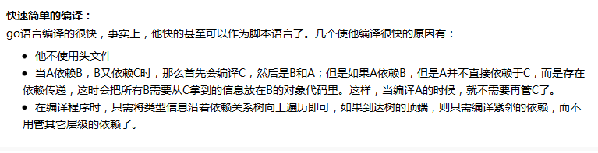
GO学习结束语

Slide 40
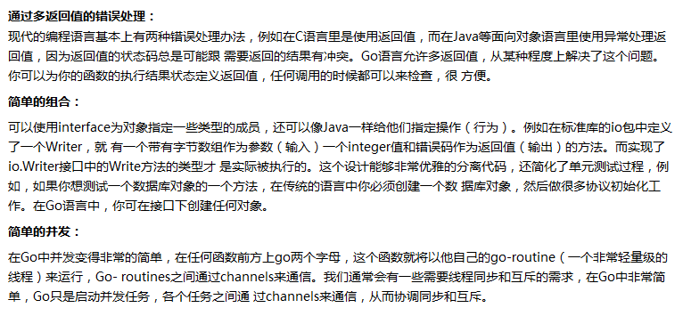
GO学习结束语+

Slide 41
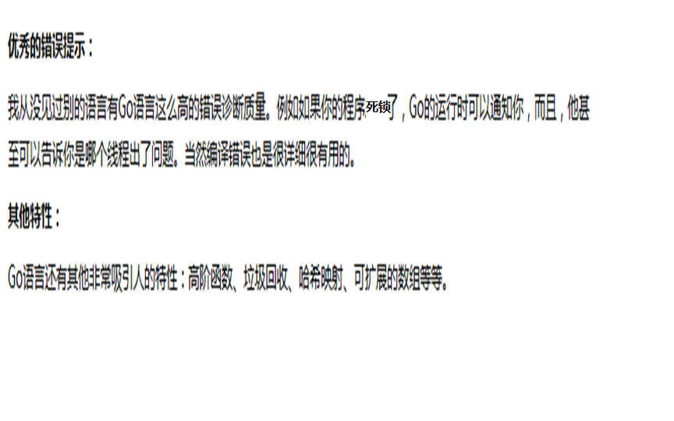
GO学习结束语+

Slide 42
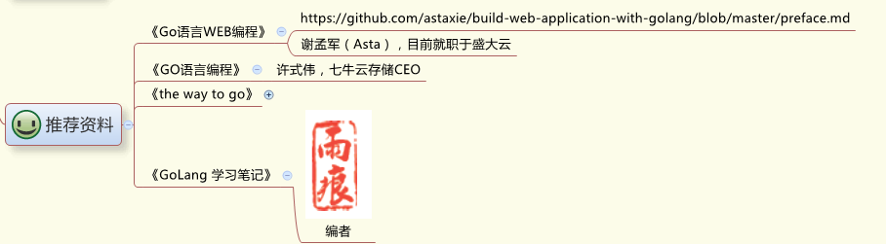
参考及鸣谢
Go语言代码分享：http://www.sharejs.com/codes/go/
Go指南：http://tour.golang.tc/#1
根据网络资料整理多谢相关作者

